Slide 1
3η Προκήρυξη και Οδηγός Διαχείρισης και Υλοποίησης
Ερευνητικών Έργων ΕΛ.ΙΔ.Ε.Κ.
για την ενίσχυση Μελών ΔΕΠ και Ερευνητών/τριών
Δρ Κατερίνα Κουραβέλου
Διευθύντρια ΕΛ.ΙΔ.Ε.Κ.
Διεθνές Πανεπιστήμιο της Ελλάδος
Πέμπτη, 12 Οκτωβρίου 2023

Slide 2
ΤΑΥΤΟΤΗΤΑ
Το ΕΛΛΗΝΙΚΟ ΙΔΡΥΜΑ ΕΡΕΥΝΑΣ ΚΑΙ ΚΑΙΝΟΤΟΜΙΑΣ είναι Ν.Π.Ι.Δ. μη κερδοσκοπικού χαρακτήρα
Ιδρύθηκε με το Νόμο 4429/2016
«Ελληνικό Ίδρυμα Έρευνας Καινοτομίας και Άλλες διατάξεις» (ΦΕΚ Α’ 199)
Εποπτεύεται από το Υπουργείο Ανάπτυξης
Υποστηρίζεται Διοικητικά από τη
Γενική Γραμματείας Έρευνας και Καινοτομίας

Slide 3
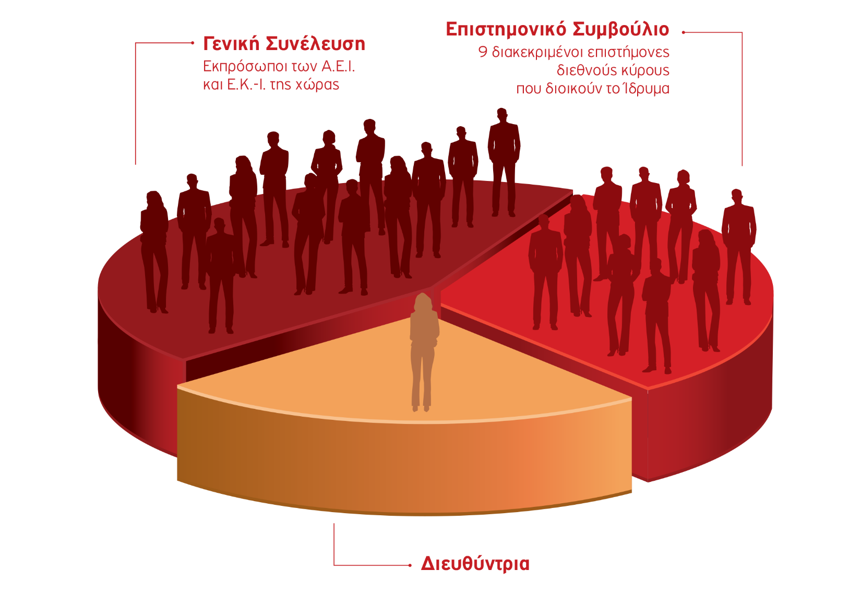
ΟΡΓΑΝΑ ΔΙΟΙΚΗΣΗΣ

Slide 4
Στρατηγικοί Στόχοι
Αξιοποίηση ερευνητικού δυναμικού της χώρας
Υποστήριξη των Ελλήνων/ίδων επιστημόνων
Ανάσχεση φαινομένου εκροής Ελλήνων/ίδων επιστημόνων υψηλών προσόντων στο εξωτερικό
Ενίσχυση και αναβάθμιση των Εθνικών Ερευνητικών Υποδομών
Διασύνδεση της Επιστήμης με την Κοινωνία

Slide 5
Δράσεις
Υποτροφίες
για Υποψήφιους/ες Διδάκτορες
Ερευνητικά Έργα για Μεταδιδακτορικούς/ές Ερευνητές/τριες
Ερευνητικά Έργα για Μέλη ΔΕΠ και Ερευνητές/τριες
Προμήθεια
Ερευνητικού Εξοπλισμού
Δράσεις
Επιστήμη και Κοινωνία – Εμβληματικές Δράσεις
Άλλες Δράσεις

Slide 6
Δικαιούχοι
Ανώτατα Εκπαιδευτικά Ιδρύματα (Α.Ε.Ι.) της Χώρας
Ερευνητικά Κέντρα – Ινστιτούτα (Ε.Κ.- Ι.) της Χώρας
Ερευνητικά Πανεπιστημιακά Ινστιτούτα (Ε.Π.Ι.) της Χώρας
Ανώτατα Στρατιωτικά Εκπαιδευτικά Ιδρύματα (Α.Σ.Ε.Ι.)
Ελληνικό Ίδρυμα Ευρωπαϊκής και Εξωτερικής Πολιτικής (ΕΛΙΑΜΕΠ)
Ίδρυμα Οικονομικών και Βιομηχανικών Ερευνών (ΙΟΒΕ)

Slide 7
Οικονομικοί Πόροι

Slide 8
2016 – έως σήμερα (1/4)

Slide 9
2016 – έως σήμερα (2/4)

Slide 10
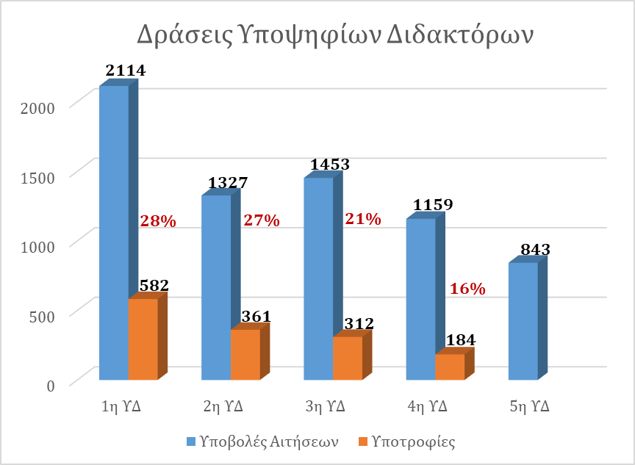
2016 – έως σήμερα (3/4)
Δράσεις: 5
Προϋπολογισμός: 39.600.000€
Αιτήσεις: 6.896
Υποτροφίες: 1.437*
Ποσοστό επιτυχίας: 16 – 28%
* Είναι σε εξέλιξη η αξιολόγηση της 5^{η} ΥΔ και αναμένεται να δοθούν ~145 υποτροφίες.
1^{η} & 2^{η}: Προς Ολοκλήρωση
3^{η}: 1/3 στο στάδιο της ενδιάμεσης έκθεσης προόδου
4^{η}: Έναρξη 1^{ης} υποτροφίας 28.02.2023

Slide 11
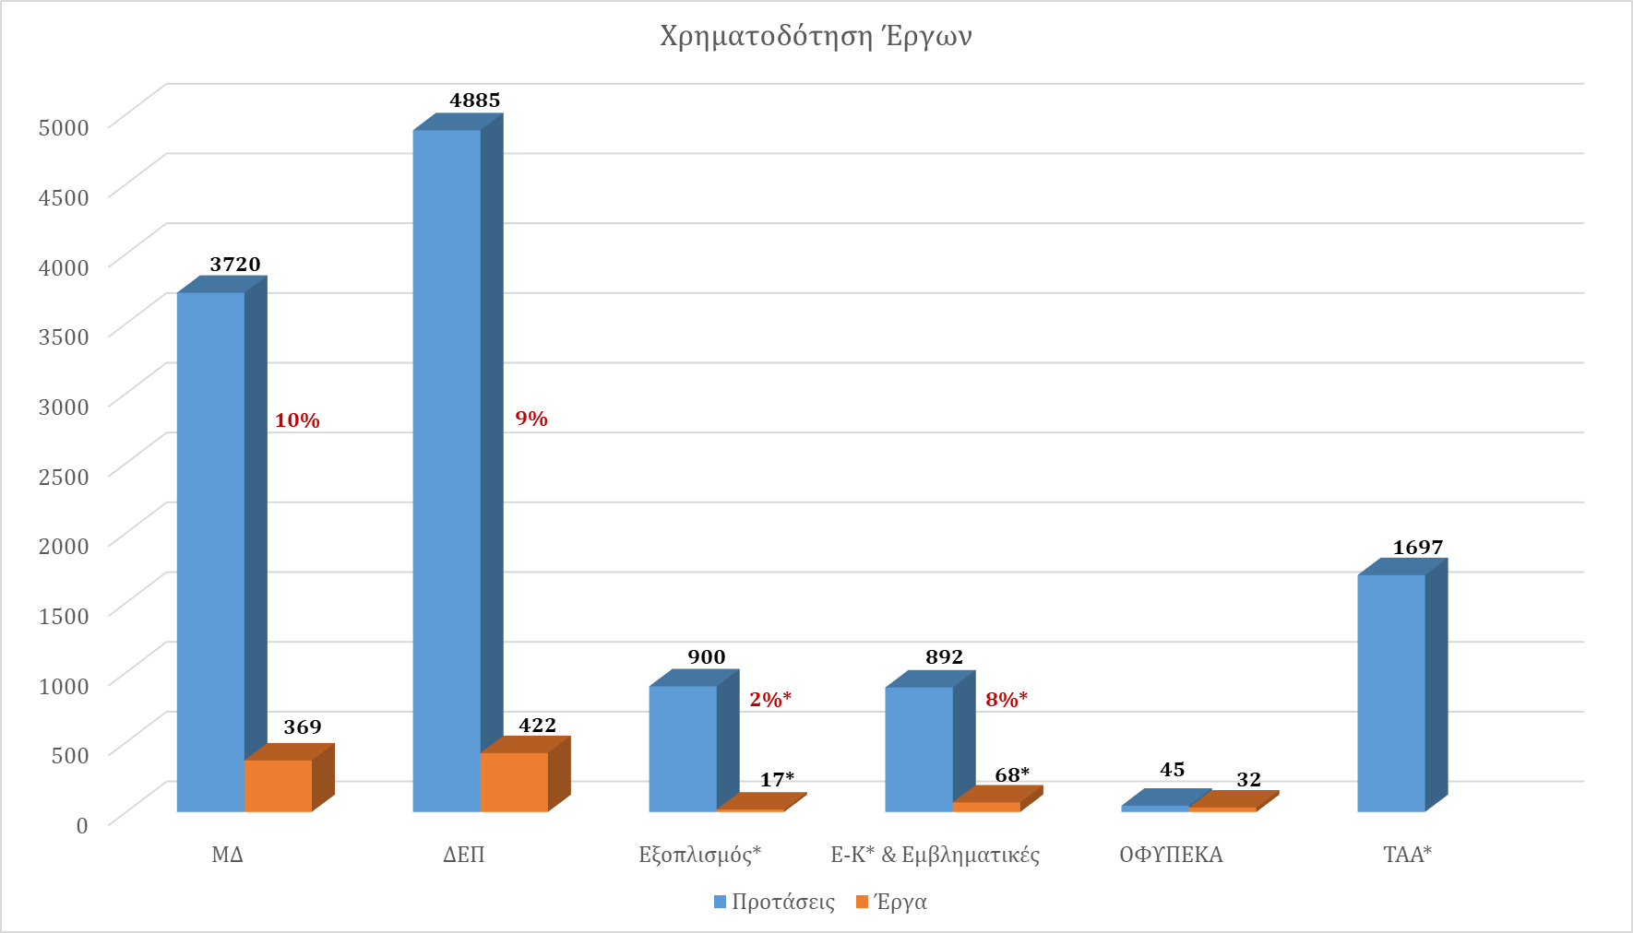
2016 – έως σήμερα (4/4)
Δράσεις: 17
Προϋπολογισμός: 233.431.253,03€
Προτάσεις: 12.139
Έργα: 908*
* Είναι σε εξέλιξη η αξιολόγηση της 2^{ης} Μεγάλου Εξοπλισμού και του ΤΑΑ, από τις οποίες αναμένεται να χρηματοδοτηθούν ~280 έργα.

Slide 12
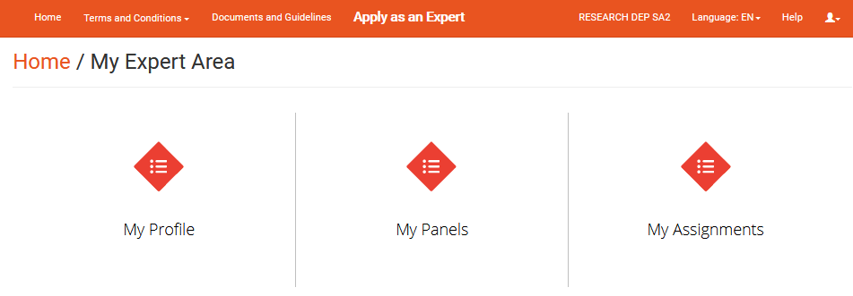
Μητρώο ΕΛ.ΙΔ.Ε.Κ.

Slide 13
Μελλοντικές Δράσεις

Slide 15
Στόχος
Στόχος της Προκήρυξης είναι η υποστήριξη της υλοποίησης επιλεγμένων Ερευνητικών Έργων υψηλής επιστημονικής ποιότητας και αριστείας, στο πλαίσιο της στήριξης της ερευνητικής δραστηριότητας της Χώρας.

Slide 16
Επιστημονικός/η Υπεύθυνος/η (1/3)
Κατηγορία Ι
Επίκουρος/η Καθηγητής/τρια
Κατηγορία ΙΙ
Καθηγητής/τρια Α’ Βαθμίδας
Υπηρετών/ούσα Λέκτορας
Ερευνητής/τρια Δ΄ Βαθμίδας ή ΕΛΕ Δ΄
Ερευνητής/τρια Γ΄ Βαθμίδας ή ΕΛΕ Γ΄
Αναπληρωτής/τρια Καθηγητής/τρια
Ερευνητής/τρια Α΄ Βαθμίδας ή ΕΛΕ Α΄
Ερευνητής/τρια Β΄ Βαθμίδας ή ΕΛΕ Β΄

Slide 17
Επιστημονικός/η Υπεύθυνος/η (2/3)
Δικαίωμα συμμετοχής ως ΕΥ έχουν και όσοι/ες έχουν εκλεγεί στην αντίστοιχη θέση έως και την ημερομηνία υποβολής της Πρότασης, ανεξαρτήτως εάν έχουν αναλάβει καθήκοντα
Υποβολή πρακτικού ή
απόφασης εκλογής
ΠΡΟΣΟΧΗ: Σε περίπτωση θετικής αξιολόγησης είναι υποχρεωτική η υποβολή της πράξης ανάληψης καθηκόντων ή αντίστοιχη πράξη/σύμβαση κ.ο.κ., προκειμένου να εκδοθεί η Απόφαση Χορήγησης Χρηματοδότησης.

Slide 18
Επιστημονικός/η Υπεύθυνος/η (3/3)
ΠΡΟΣΟΧΗ:
Ο/Η ΕΥ δύναται να υποβάλει μόνο μία (1) Πρόταση στο πλαίσιο της Δράσης.
Ο/Η ΕΥ δύναται να συμμετέχει ως μέλος ΕΟ σε μία (1) ακόμα Πρόταση στο πλαίσιο της Δράσης.
Δεν επιτρέπεται να συμμετέχουν στην παρούσα Προκήρυξη (είτε ως ΕΥ είτε ως μέλη ΕΟ) ΕΥ των οποίων η Πρόταση έχει χρηματοδοτηθεί στο πλαίσιο της «2ης Προκήρυξης Ερευνητικών Έργων ΕΛ.ΙΔ.Ε.Κ. για την ενίσχυση των μελών ΔΕΠ και Ερευνητών/τριών» ή στο πλαίσιο της Δράσης «Χρηματοδότηση της Βασικής Έρευνας (Οριζόντια υποστήριξη όλων των Επιστημών), Εθνικό Σχέδιο Ανάκαμψης και Ανθεκτικότητας (Ελλάδα 2.0)».

Slide 19
Επιστημονικές Περιοχές
Κάθε Πρόταση υποβάλλεται σε ένα Επιστημονικό Πεδίο/Υποπεδίο μιας από τις ακόλουθες ευρείες Επιστημονικές Περιοχές:
ΕΠ 1. Φυσικές Επιστήμες
ΕΠ 2. Επιστήμες Μηχανικού και Τεχνολογίας
ΕΠ 3. Επιστήμες Ζωής
ΕΠ 4. Γεωπονικές Επιστήμες – Τρόφιμα
ΕΠ 5. Μαθηματικά και Επιστήμες της Πληροφορίας
ΕΠ 6. Κοινωνικές Επιστήμες
ΕΠ 7. Ανθρωπιστικές Επιστήμες και Τέχνες
ΕΠ 8. Περιβάλλον και Ενέργεια
ΕΠ 9. Διοίκηση και Οικονομία της Καινοτομίας
* Στο Παράρτημα Ι της Προκήρυξης και στη Διαδικτυακή Πύλη ΕΛ.ΙΔ.Ε.Κ. παρατίθενται τα επιμέρους επιστημονικά πεδία και υποπεδία των Επιστημονικών Περιοχών.

Slide 20
Φορέας Υλοποίησης & Συνεργαζόμενοι Φορείς
Φορείς Υλοποίησης:
Ανώτατα Εκπαιδευτικά Ιδρύματα (Α.Ε.Ι.) της Χώρας
Ερευνητικά Κέντρα–Ινστιτούτα (Ε.Κ.-Ι.)
Ερευνητικά Πανεπιστημιακά Ινστιτούτα (Ε.Π.Ι.)
Ανώτατα Στρατιωτικά Εκπαιδευτικά Ιδρύματα (Α.Σ.Ε.Ι.)
Ελληνικό Ίδρυμα Ευρωπαϊκής και Εξωτερικής Πολιτικής (ΕΛΙΑΜΕΠ)
Ίδρυμα Οικονομικών και Βιομηχανικών Ερευνών (ΙΟΒΕ)
Επιλογή από λίστα
Βεβαίωση αποδοχής κατά τη χρηματοδότηση
Συνεργαζόμενοι Φορείς:
Ερευνητικά ιδρύματα, εκπαιδευτικά ιδρύματα και κάθε είδους Φορείς του δημοσίου και ιδιωτικού τομέα της ημεδαπής ή της αλλοδαπής.
Επιστολή πρόθεσης συνεργασίας κατά την υποβολή

Slide 21
Διάρκεια & Προϋπολογισμός
Χρονική Διάρκεια Έργων
36 – 48 μήνες
Προϋπολογισμός
55.080.000€
Όρια Χρηματοδότησης ανά ΕΠ
Επιστημονική Περιοχή | Ανώτατο όριο χρηματοδότησης
Ε.Π.1 «Φυσικές Επιστήμες» | 300.000€
Ε.Π.2 «Επιστήμες Μηχανικού και Τεχνολογίας» | 300.000€
Ε.Π.3 «Επιστήμες Ζωής» | 300.000€
Ε.Π.4 «Γεωπονικές Επιστήμες – Τρόφιμα» | 300.000€
Ε.Π.5 «Μαθηματικά και Επιστήμες της Πληροφορίας» | 300.000€
Ε.Π.6 «Κοινωνικές Επιστήμες» | 200.000€
Ε.Π.7 «Ανθρωπιστικές Επιστήμες και Τέχνες» | 200.000€
Ε.Π.8 «Περιβάλλον και Ενέργεια» | 300.000€
Ε.Π.9 «Διοίκηση και Οικονομία της Καινοτομίας» | 200.000€

Slide 22
Ερευνητική Ομάδα (1/3)
Ακαδημαϊκό και Ερευνητικό προσωπικό του ΦΥ και ΣΦ
Μεταδιδακτορικοί/ες ερευνητές/τριες
Υποψήφιοι/ες διδάκτορες
Μεταπτυχιακοί/ές φοιτητές/τριες
Λοιπό προσωπικό του ΦΥ ή άλλων φορέων του δημοσίου που εργάζεται σε αυτό με σχέση δημοσίου δικαίου ή με σχέση εργασίας ΙΔΑΧ (π.χ. ΕΕΠ, ΕΔΙΠ, Τεχνικοί Επιστήμονες, εξειδικευμένοι επιστημονικοί συνεργάτες, τεχνικοί, υποστηρικτικό προσωπικό)
Τυχόν έκτακτο προσωπικό που θα συμβληθεί με τον ΦΥ αποκλειστικά για την υλοποίηση του έργου.

Slide 23
Ερευνητική Ομάδα (2/3)
Η ΕΟ πρέπει να αποτελείται κατ’ ελάχιστον από δύο (2) αμειβόμενα μέλη (πέραν του/της ΕΥ) τα οποία θα είναι μεταδιδακτορικοί ερευνητές/τριες, υποψήφιοι διδάκτορες, ή μεταπτυχιακοί φοιτητές. Εξαιρούνται οι Προτάσεις που θα υποβληθούν στην ΕΠ.7 «Ανθρωπιστικές Επιστήμες και Τέχνες».
Δεν υπάρχει περιορισμός ως προς τον μέγιστο αριθμό των μελών που αποτελούν την ΕΟ μίας Πρότασης.
Μπορούν να «συμμετέχουν» μη ονοματισμένα μέλη. Απαιτείται ο προσδιορισμός των απαιτούμενων προσόντων για τη θέση. Ακολουθείται η κείμενη νομοθεσία για τη σύναψη της σύμβασης κατά την υλοποίηση του Έργου.

Slide 24
Ερευνητική Ομάδα (3/3)
Ομότιμοι/ες Καθηγητές/τριες/Ερευνητές/τριες δύνανται να συμμετέχουν στην παρούσα Προκήρυξη ως αμειβόμενα μέλη της ΕΟ.
Συνταξιούχοι Καθηγητές/τριες/Ερευνητές/τριες δύνανται να συμμετέχουν στην παρούσα Προκήρυξη μόνο ως μη αμειβόμενα μέλη της ΕΟ.
Κάθε μέλος ΕΟ (εκτός από τον/την ΕΥ) δύναται να συμμετέχει (ως μέλος) κατά μέγιστον σε συνολικά δύο Προτάσεις στο πλαίσιο της Δράσης.

Slide 25
Επιλέξιμες Δαπάνες
Κατηγορίες Δαπάνης | Ποσοστιαίοι περιορισμοί
ΑΜΕΣΕΣ ΔΑΠΑΝΕΣ
Δαπάνες προσωπικού (ΕΥ και Ερευνητικής Ομάδας) | ≥ 40% του συνολικού προϋπολογισμού
Δαπάνες αναλωσίμων
Δαπάνες διάχυσης και μετακινήσεων
Δαπάνες εξοπλισμού
Δαπάνες για υπηρεσίες τρίτων | ≤ 10% του συνολικού προϋπολογισμού
Λοιπές δαπάνες
ΕΜΜΕΣΕΣ ΔΑΠΑΝΕΣ | =10% των άμεσων δαπανών

Slide 26
Δαπάνες Προσωπικού
Κατηγορίες Αμειβόμενων μελών | Προσδιορισμός Μηνιαίας Αμοιβής (συνοπτικά, δείτε αναλυτικά την Προκήρυξη)
Αμοιβή ΕΥ | Έως 1.000,00€ μηνιαίως
Μέλη ΔΕΠ, Ερευνητές/τριες, Ομότιμοι/ες Καθηγητές/τριες και Ερευνητές/τριες (μέλη ΕΟ) | Έως 1.000,00€ μηνιαίως
Μεταδιδακτορικός/ή Ερευνητής/τρια | Μηνιαίες μεικτές αποδοχές: α) για σύμβαση εργασίας Ι.Δ.Ο.Χ.: σύμφωνα με τον Ν. 4354/2015 και κατ’ ελάχιστον ίσες με τα κατώτατα όρια του άρθ. 18 παρ. 12 περ. α) Ν. 4310/2014 β) για σύμβαση έργου: έως 2.000,00€ πλέον ΦΠΑ μηνιαίως
Επιστημονικό προσωπικό (Υποψήφιοι/ες Διδάκτορες, Μεταπτυχιακοί/ές Φοιτητές/τριες), Τεχνικό και Υποστηρικτικό προσωπικό | Μηνιαίες μεικτές αποδοχές: α) για σύμβαση εργασίας Ι.Δ.Ο.Χ.: σύμφωνα με τον Ν. 4354/2015 β) για σύμβαση έργου: έως 1.500,00€ πλέον ΦΠΑ μηνιαίως
Προσωπικό που εργάζεται στον ΦΥ ή άλλο Φορέα του δημοσίου τομέα με σχέση Δημοσίου Δικαίου ή Ι.Δ.Α.Χ. ή Ι.Δ.Ο.Χ. | Έως 500€ μηνιαίως

Slide 27
Υποβολή Προτάσεων (1/14)
Αποκλειστικά ηλεκτρονική αίτηση μέσω της Διαδικτυακής Πύλης του ΕΛ.ΙΔ.Ε.Κ.
Αποκλειστικά αρμόδιος ο/η ΕΥ
https://portal.hfri.gr
Έναρξη Υποβολών: 01.11.2023, 12:00 (ώρα Ελλάδας)
Λήξη Υποβολών: 05.12.2023, 13:00 (ώρα Ελλάδας)

Slide 28
https://portal.hfri.gr
Υποβολή Προτάσεων (2/14)
Βήμα 1ο: Εγγραφή στη Διαδικτυακή Πύλη ΕΛ.ΙΔ.Ε.Κ.
(διαθέσιμες αναλυτικές οδηγίες στο πεδίο help της Πύλης)
Βήμα 2ο: Συμπλήρωση των υποχρεωτικών προσωπικών στοιχείων

Slide 29
https://portal.hfri.gr
Υποβολή Προτάσεων (3/14)
Βήμα 3ο: Επιλογή Φορέα (ΕΛ.ΙΔ.Ε.Κ.)

Slide 30
https://portal.hfri.gr
Υποβολή Προτάσεων (4/14)
Βήμα 4ο: Έναρξη υποβολής Πρότασης
Βήμα 5ο: Επιλογή Δράσης
3rd Call for H.F.R.I. Research Projects to support Faculty Members and Researchers

Slide 31
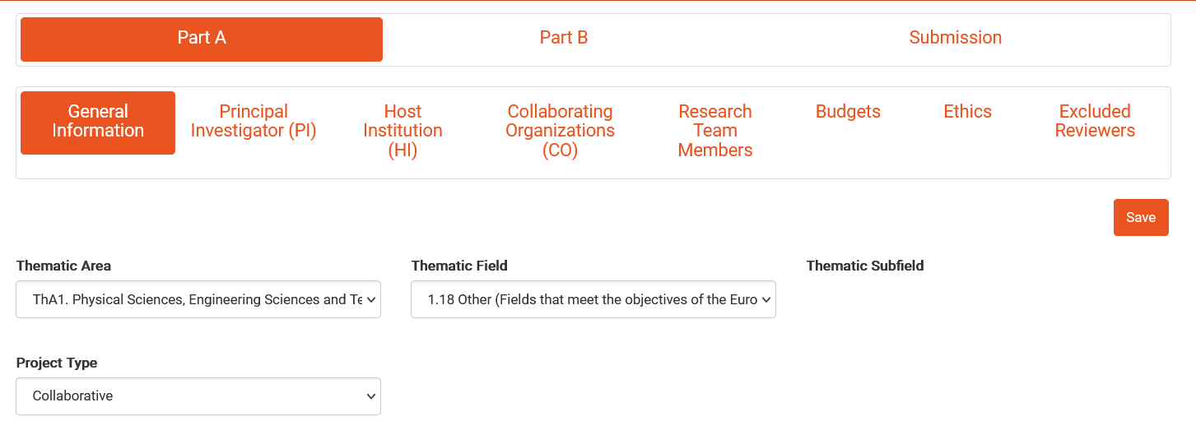
https://portal.hfri.gr
Υποβολή Προτάσεων (5/14)
Βήμα 6ο: Συμπλήρωση Τμήματος Α

Slide 32
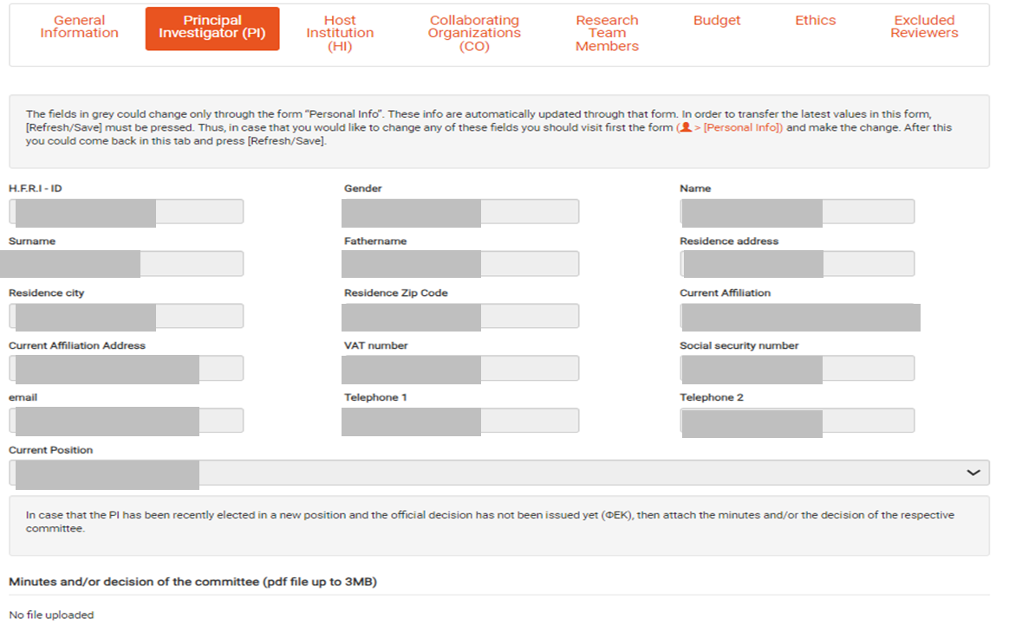
https://portal.hfri.gr
Υποβολή Προτάσεων (6/14)

Slide 33
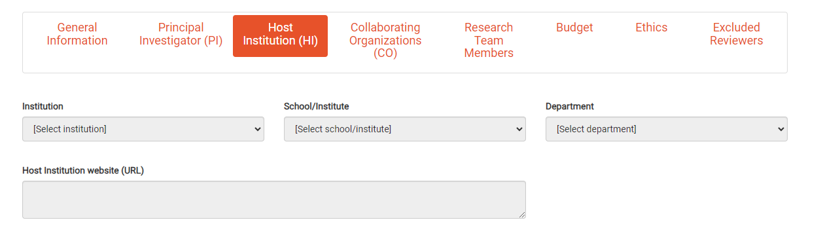
https://portal.hfri.gr
Υποβολή Προτάσεων (7/14)

Slide 34
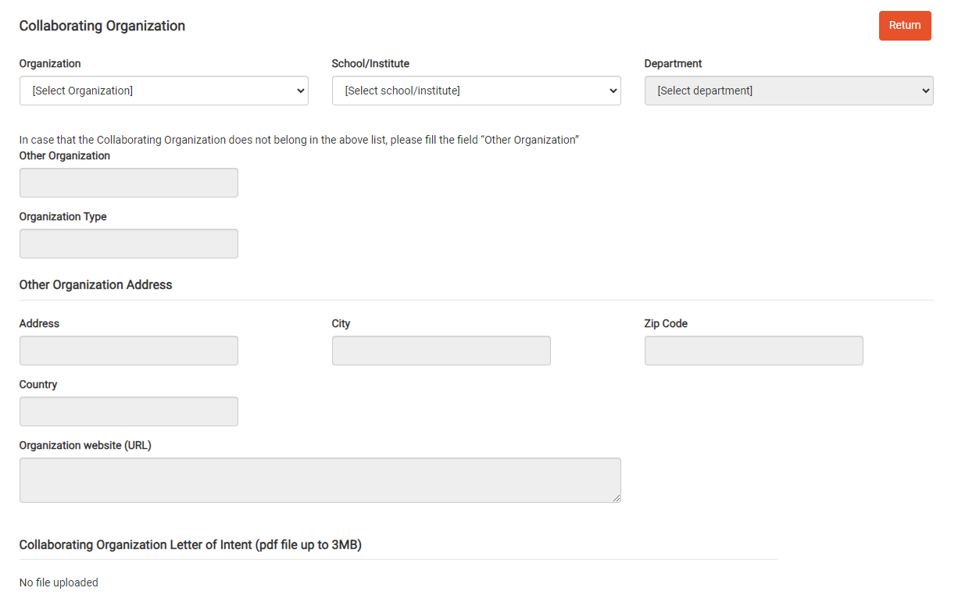
https://portal.hfri.gr
Υποβολή Προτάσεων (8/14)

Slide 35
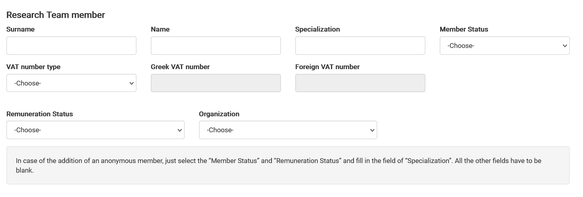
https://portal.hfri.gr
Υποβολή Προτάσεων (9/14)
Προσοχή στον ελάχιστο αριθμό μελών της ΕΟ
PMs
Person Month Cost
Total Cost

Slide 36
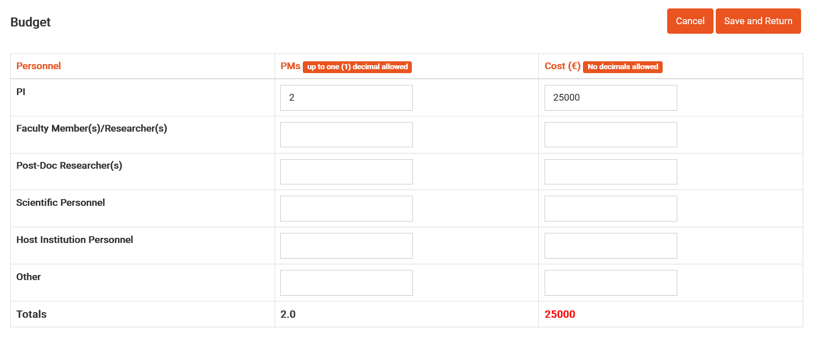
https://portal.hfri.gr
Υποβολή Προτάσεων (10/14)

Slide 37
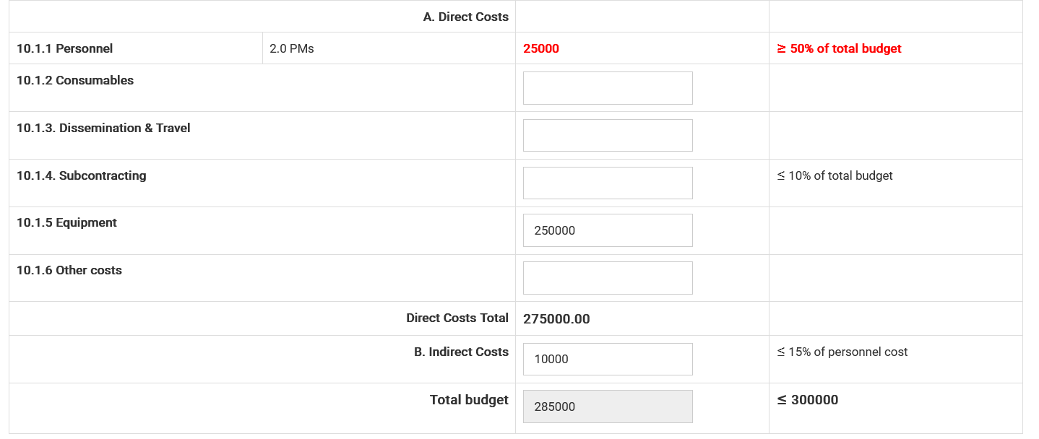
https://portal.hfri.gr
Υποβολή Προτάσεων (11/14)
Description of Costs
≥ 40& of total budget
= 10% of direct costs

Slide 38
https://portal.hfri.gr
Υποβολή Προτάσεων (12/14)
Αυτόματος έλεγχος ποσοστιαίων περιορισμών ανά κατηγορία δαπάνης
Αυτόματος έλεγχος συνολικού προϋπολογισμού
Υποχρεωτική η τεκμηρίωση των δαπανών στην Πύλη. Οι πληροφορίες που θα συμπεριλαμβάνονται στα επισυναπτόμενα δεν θα ληφθούν υπόψη κατά την αξιολόγηση.

Slide 39
https://portal.hfri.gr
Υποβολή Προτάσεων (13/14)

Slide 40
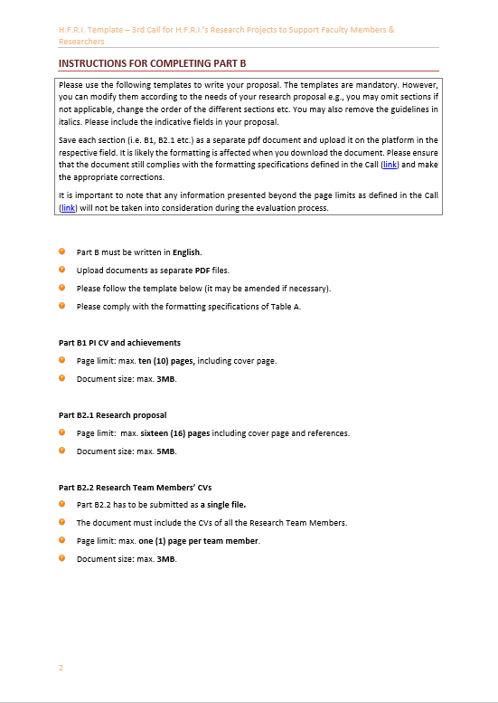
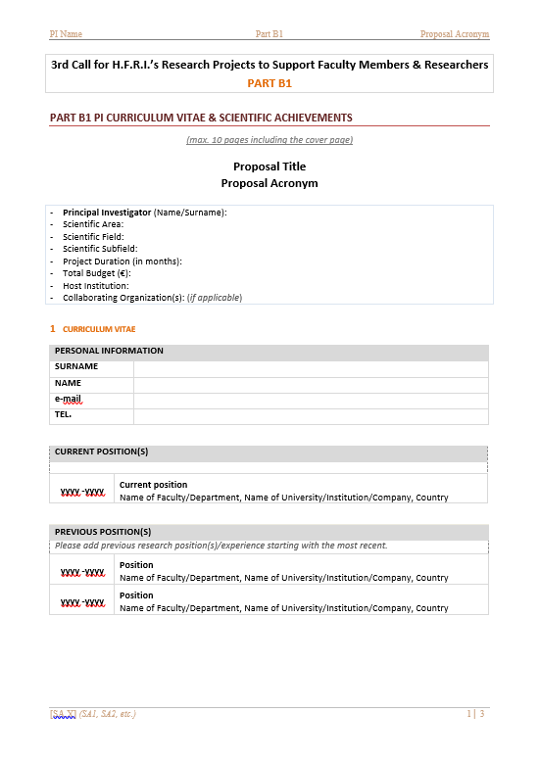
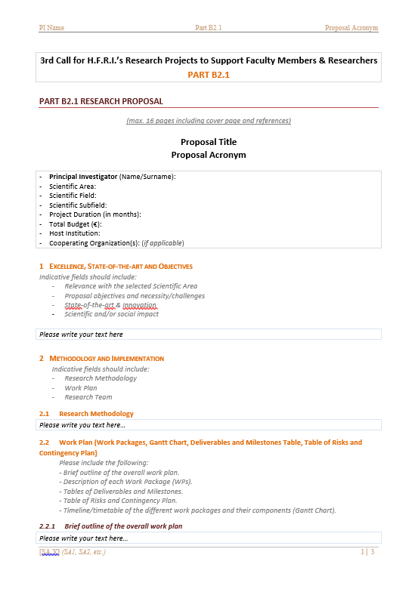
Πρότυπα Έγγραφα
Τμήμα Α:
Συμπληρώνεται απευθείας στην Πύλη
Τμήμα Β1:
Β1: Βιογραφικό & Επιτεύγματα ΕΥ (10 σελίδες)
Τμήμα Β2:
Β2.1: Ερευνητική Πρόταση (16 σελίδες)
Β2.2: Μέλη Ερευνητικής Ομάδας (1 σελίδα/άτομο)

Slide 41
Τμήματα Β1 και Β2
Η χρήση των Πρότυπων Εγγράφων είναι υποχρεωτική
Τα έγγραφα μπορούν να προσαρμοστούν κατάλληλα στην Πρότασή σας
Στα όρια των σελίδων προσμετράται και το εξώφυλλο
Το κείμενο μπορεί να ξεκινά από το εξώφυλλο
Τα έγγραφα υποβάλλονται στην αγγλική γλώσσα

Slide 42
https://portal.hfri.gr
Υποβολή Προτάσεων (14/14)
………

Slide 43
Διαδικασία Αξιολόγησης
Επιστημονικό Συμβούλιο ΕΛ.ΙΔ.Ε.Κ.
Επιτροπές Αξιολόγησης (ΕΑ)
Η τελική αξιολόγηση κάθε Πρότασης και η θέση της στη λίστα κατάταξης αποφασίζεται από την ΕΑ.
Οι ΕΑ ορίζονται από το Επιστημονικό Συμβούλιο του ΕΛ.ΙΔ.Ε.Κ. για κάθε μία από τις Επιστημονικές Περιοχές.
Κάθε Επιτροπή αποτελείται από 5-20 Μέλη.
Μέλη των ΕΑ είναι μέλη του Μητρώου Πιστοποιημένων Αξιολογητών του ΕΛ.ΙΔ.Ε.Κ. ή της ΓΓΕΚ.
Ανεξάρτητοι/ες Εμπειρογνώμονες

Slide 44
Κριτήρια Αξιολόγησης (1/3)
Κριτήρια | Συντελεστής βαρύτητας
Κριτήριο 1. Επιστημονικός/ή Υπεύθυνος/η | 0.40
Α. Επιστημονικά Επιτεύγματα Επιστημονικό έργο (επιστημονικές δημοσιεύσεις, συμμετοχή σε συνέδρια, διακρίσεις, βραβεύσεις, συμμετοχή σε διεθνή και εθνικά ερευνητικά προγράμματα κτλ.) Βαθμός επιστημονικής εμβέλειας και απήχησης στο εξωτερικό | 0.15
B. Ικανότητα και ρόλος για την υλοποίηση του έργου Βαθμός επιστημονικής αυτονομίας Σε ποιο βαθμό ο/η ΕΥ διαθέτει την απαραίτητη επιστημονική εξειδίκευση/εμπειρία και ικανότητα για την επιτυχή υλοποίηση του προτεινόμενου ερευνητικού έργου Ρόλος του/της ΕΥ στην υλοποίηση του έργου | 0.25

Slide 45
Κριτήρια Αξιολόγησης (2/3)
Κριτήρια | Συντελεστής βαρύτητας
Κριτήριο 2. Ερευνητική Πρόταση | 0.60
Α. Στόχοι, πρωτοτυπία και δυνητική απήχηση του έργου Συνάφεια του προτεινόμενου ερευνητικού έργου με την Επιστημονική Περιοχή Σαφήνεια των στόχων του προτεινόμενου ερευνητικού Έργου Σε ποιο βαθμό οι στόχοι είναι φιλόδοξοι και πέραν από την παρούσα επιστημονική/τεχνολογική στάθμη (π.χ. ανάπτυξη νέων τεχνικών, εργαλείων, εννοιών, θεωριών ή/και προσεγγίσεων) Σε ποιο βαθμό η προτεινόμενη έρευνα είναι “high risk/high gain” («υψηλού κινδύνου/σημαντικού οφέλους»)(όπου εφαρμόζεται) Πρωτοποριακή φύση και δυνητικός αντίκτυπος του προτεινόμενου ερευνητικού έργου | 0.40

Slide 46
Κριτήρια Αξιολόγησης (2/3)
Κριτήρια | Συντελεστής βαρύτητας
Κριτήριο 2. Ερευνητική Πρόταση | 0.60
Β. Μεθοδολογία και Υλοποίηση Σε ποιο βαθμό είναι κατάλληλη η προτεινόμενη μεθοδολογία έρευνας για την επίτευξη των στόχων του Έργου Σε ποιο βαθμό η Πρόταση συνεπάγεται την ανάπτυξη νέας μεθοδολογίας ή την εφαρμογή μεθοδολογίας που θα οδηγήσει στην πρόοδο πέραν της παρούσας επιστημονικής/τεχνολογικής στάθμης Σε ποιο βαθμό το σχέδιο υλοποίησης, τα χρονοδιαγράμματα και ο προϋπολογισμός του Έργου είναι απαραίτητα και δικαιολογημένα Ικανότητα, βαθμός εξειδίκευσης και συμπληρωματικότητα των μελών της ΕΟ ως συνόλου για την επίτευξη των στόχων του προτεινόμενου έργου Σε ποιο βαθμό εξασφαλίζεται η τήρηση των κανόνων ηθικής και δεοντολογίας της έρευνας (όπου εφαρμόζεται) | 0.20

Slide 47
Βαθμολογία
Ελάχιστη βαθμολογία ανά κριτήριο και συνολικά: 3.5
Βαθμολογική Κλίμακα: 0 – 5
0 – Ανεπαρκής
(0.5 – 1) – Αδύναμη
(1.5 – 2) – Μέτρια
(2.5 – 3) – Καλή
(3.5 – 4) – Πολύ καλή
(4.5 – 5) – Άριστη
Ισοβαθμία:
Υποκριτήριο «2Α. Στόχοι, πρωτοτυπία και δυνητική απήχηση του έργου».
Υποκριτήριο «1Β. Ικανότητα και ρόλος για την υλοποίηση του έργου».
Υποκριτήριο «2Β. Μεθοδολογία και Υλοποίηση».
Βαθμολογία | Χαρακτηρισμός
Α | Η Πρόταση πληροί επαρκώς όλα τα κριτήρια αξιολόγησης και προτείνεται για χρηματοδότηση εάν υπάρχει επάρκεια προϋπολογισμού.
Β | Η Πρόταση δεν πληροί επαρκώς όλα τα κριτήρια αξιολόγησης και δεν προτείνεται για χρηματοδότηση.

Slide 48
Αποτελέσματα
Α. Έλεγχος πληρότητας
Β. Προσωρινά Αποτελέσματα
Ενστάσεις*
Γ. Οριστικά Αποτελέσματα
Πίνακας εγκεκριμένων προς χρηματοδότηση Προτάσεων (βαθμός Α – κατάταξη)
Πίνακας εγκεκριμένων Προτάσεων οι οποίες δεν δύνανται να χρηματοδοτηθούν λόγω μη επάρκειας του προϋπολογισμού (βαθμός Α – κατάταξη)
Πίνακας μη εγκεκριμένων προς χρηματοδότηση Προτάσεων (βαθμός Β)
* Αποκλειστικά για λόγους νομιμότητας

Slide 49
Στοιχεία Οδηγού Διαχείρισης Υλοποίησης Έργων
Εγκριτική Επιστολή
Υποβολή δικαιολογητικών (από ΕΥ και ΕΛΚΕ/Οικονομικές Υπηρεσίες ΦΥ)
Έκδοση Απόφασης Χορήγησης Χρηματοδότησης
Καταβολή α’ δόσης χρηματοδότησης (60% του εγκεκριμένου προϋπολογισμού)
Ξεκινά η υλοποίηση του Έργου

Slide 50
Στοιχεία Οδηγού Διαχείρισης Υλοποίησης Έργων
Ενδιάμεση Έκθεση Προόδου (υποχρεωτική)
Καταβολή ενδιάμεσης δόσης 30% (εάν έχει υλοποιηθεί το 40% του οικονομικού αντικειμένου του έργου)
Τελική Έκθεση Προόδου (υποχρεωτική)
Αποπληρωμή

Slide 51
Στοιχεία Οδηγού Διαχείρισης Υλοποίησης Έργων
Τροποποίησεις vs Μεταβολές
Προσοχή: Αιτήματα που πραγματοποιούνται το τελευταίο μήνα του έργου δεν εξετάζονται
Τήρηση όρων Προκήρυξης και ΟΔΥ
Υποχρεώσεις Δημοσιότητας ΕΥ και ΦΥ

Slide 53
Ευχαριστώ πολύ!!!
Στηρίζουμε την Έρευνα
Ενισχύουμε την Καινοτομία
#BrainGain
#StrongerGreece

